Slide 1

Причины ДТП по вине детей

Slide 2
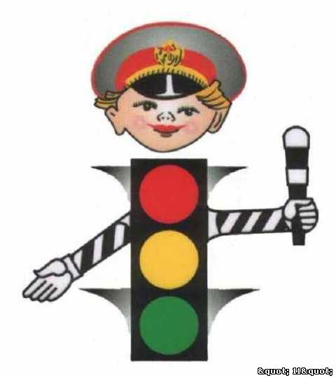
ПРИЧИНЫ И ПОСЛЕДСТВИЯ
Дорожно-транспортных происшествий
Причиной ДТП становится именно недопустимое поведение:
-невнимательность,
-недисциплинированность,
-нежелание соблюдать правила безопасности и пренебрежительное к ним отношение,
-подражание другим лицам, нарушающим Правила.

Slide 3
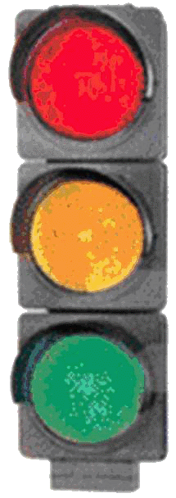
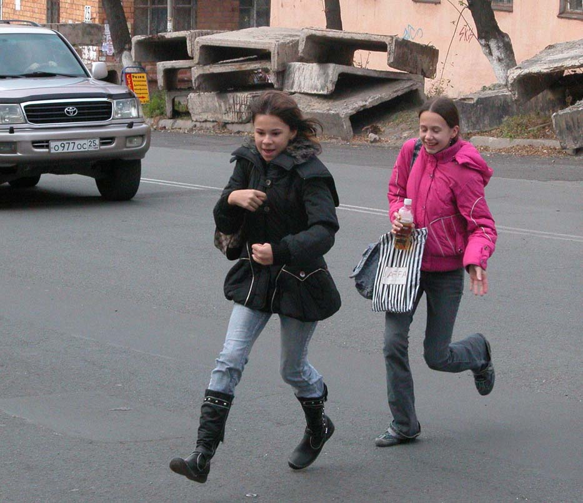
Переход проезжей части на красный свет Светофора

Slide 4
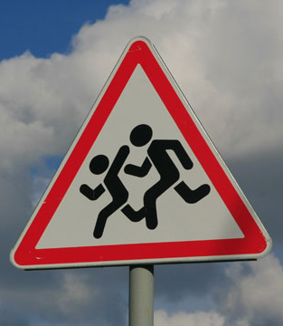
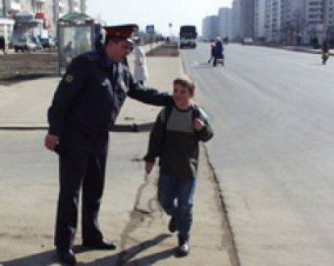
Переход дороги в неустановленном месте

Slide 5
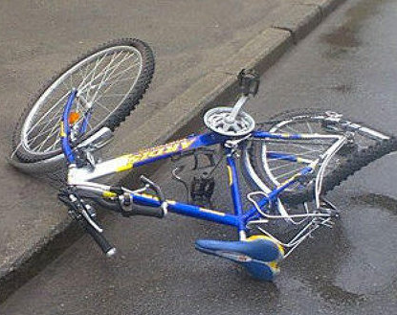
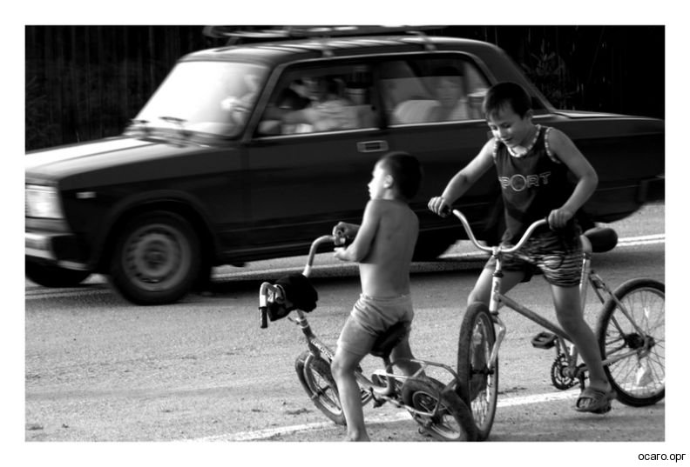
Катание на велосипеде по проезжей части

Slide 6
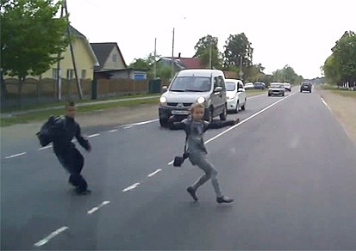
Игры на дорогах

Slide 7
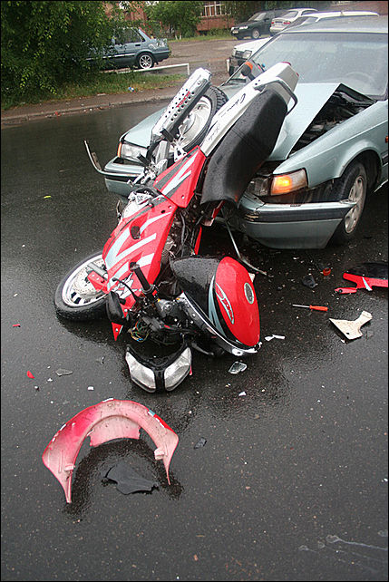
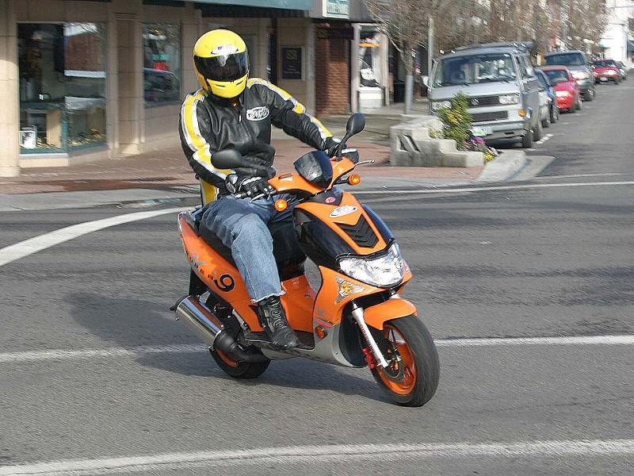
на Превышение скорости при катании скутере

Slide 8
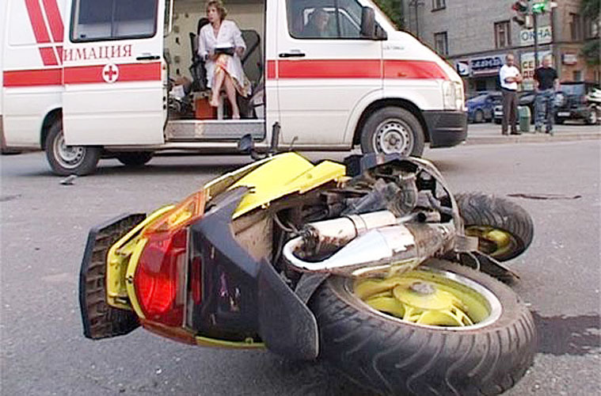
ПОСЛЕДСТВИЯ…

Slide 9
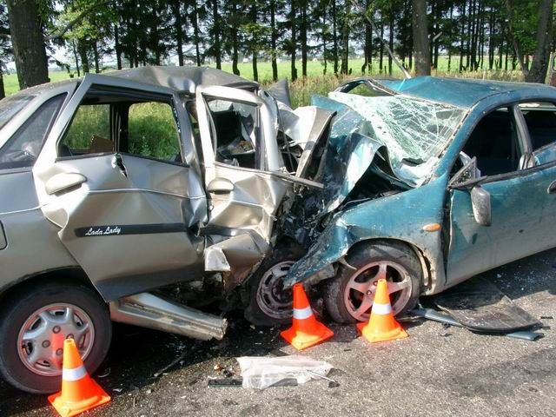
РАЗБИТЫЕ МАШИНЫ…

Slide 10
